Slide 1
Социально-творческий проект
МИР ТЕАТРА
Руководитель проекта Реутова Е.В.
МБОУ «Средняя общеобразовательная школа № 19» г. Курска

Slide 2
Идея создания проекта возникла по ряду причин:
школа находится вдалеке от детских досуговых центров;
для микрорайона характерно большое количество детей, не посещающих секции, кружки;
в микрорайоне школы проживают малообеспеченные семьи;
школа является культурным центром в данном микрорайоне;
проект решает проблему замкнутости детей в виртуальном мире.

Slide 3
Цель проекта:
повышать социальную активность учащихся, их готовность принимать личное практическое участие в улучшении социальной ситуации в местном сообществе.

Slide 4
Задачи:
привлечение широкого круга местного сообщества к решению проблемы осуществления связи между детьми из разных семей нашей школы и микрорайона;
формирование у членов проектной группы навыков коллективной работы по подготовке и реализации социально полезного дела собственными силами;

Slide 5
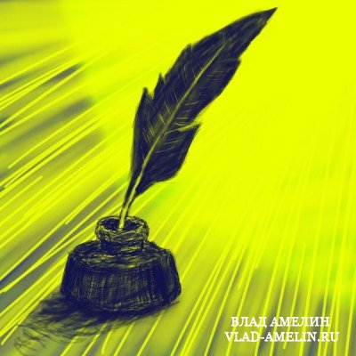
Задачи:
развитие проектных и исследовательских умений и навыков;
развитие творческих, интеллектуальных, коммуникативных способностей учащихся.

Slide 6
Ожидаемые результаты:
выпуск листовок о старте проекта;
социальный опрос, анкетирование учащихся школы, жителей микрорайона ;
разработки сценариев;
постановки миниатюр, сценок, спектаклей.

Slide 7
План осуществления проекта

Slide 8
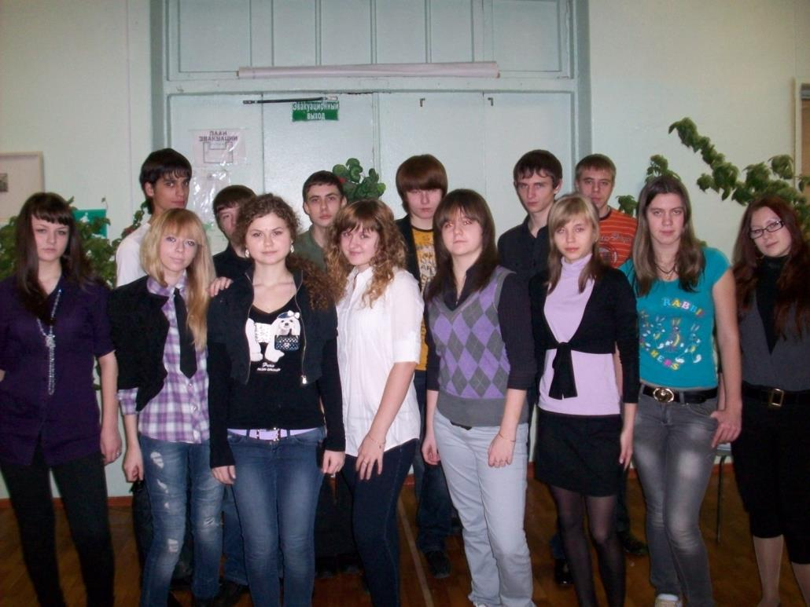
Создание инициативной группы

Slide 9
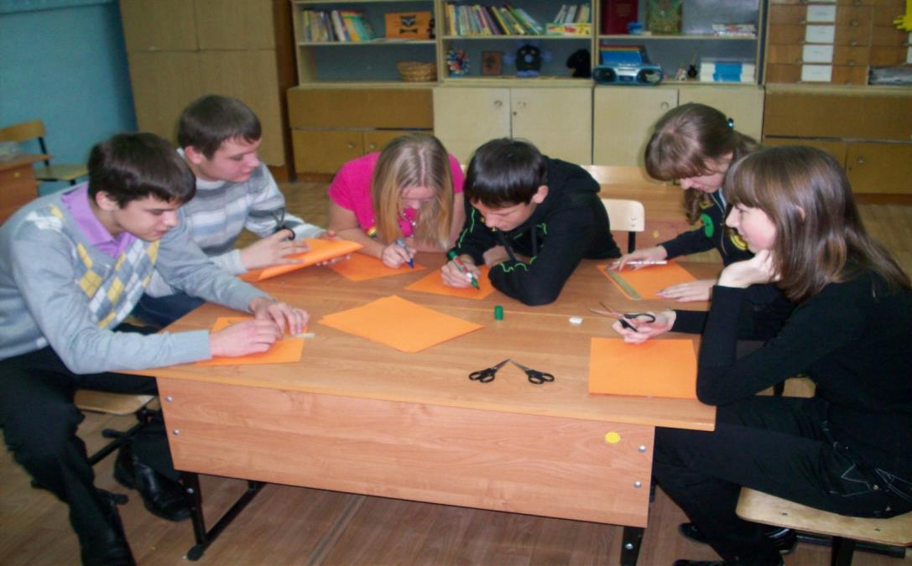
Изготовление листовок с информацией о старте проекта

Slide 10
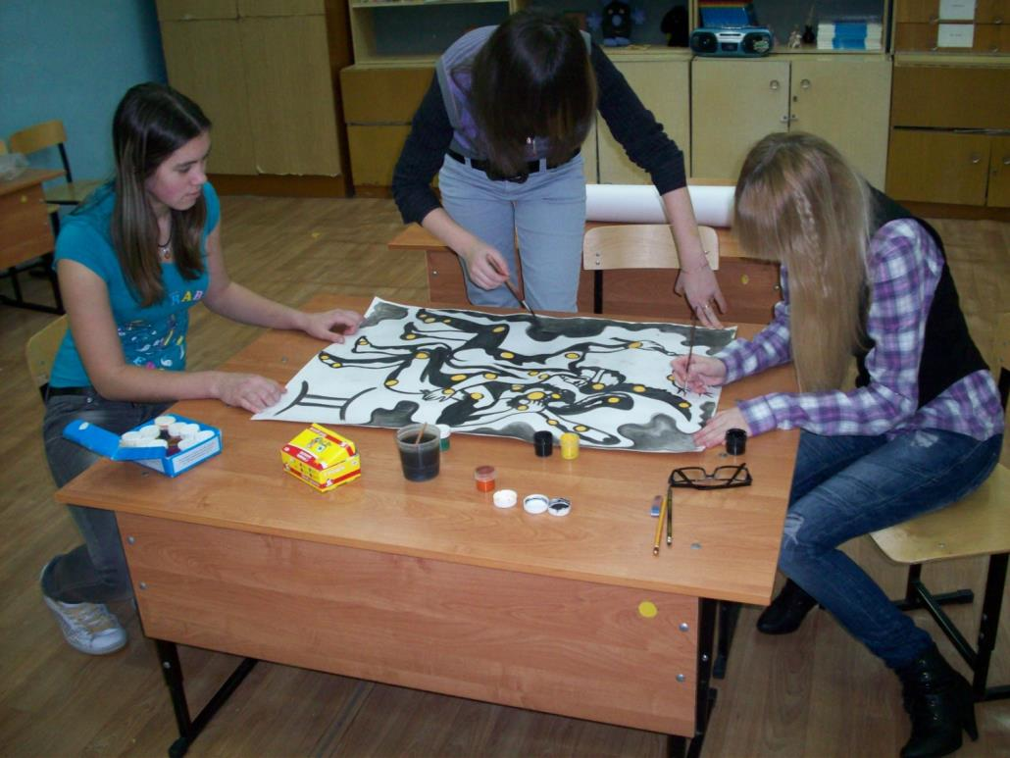
Выпуск газеты

Slide 11
Разработка и утверждение сценариев

Slide 12
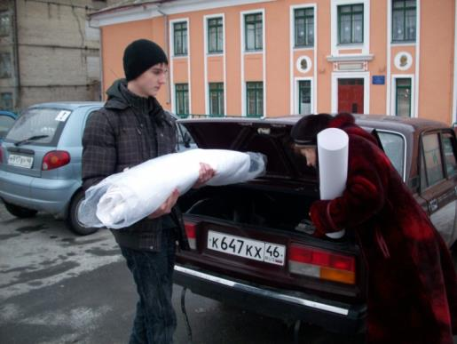
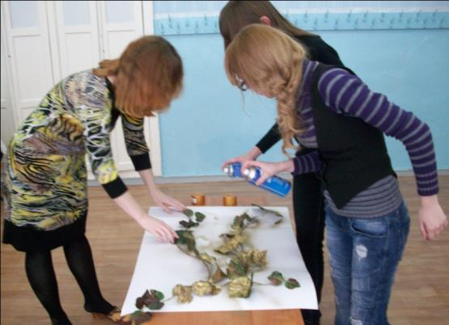
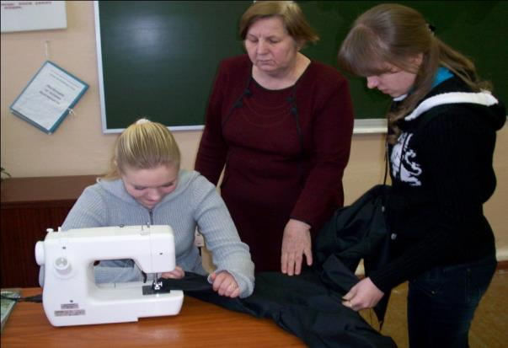
Изготовление костюмов. (Привлечение школьной и родительской общественности)

Slide 13
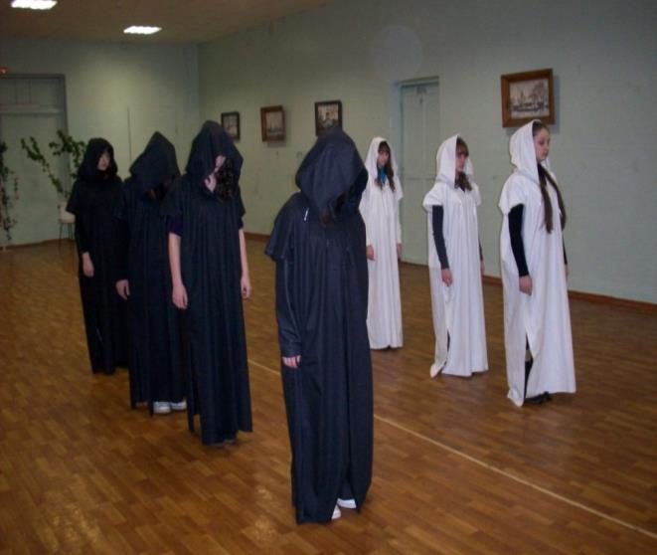
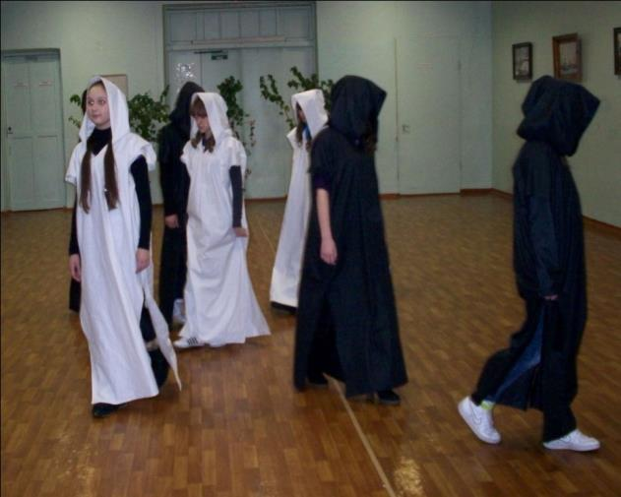
Репетиции. Премьера.

Slide 14
Школьным театром подготовлены выступления
на праздниках для начальной школы,
на выпускном вечере,
на мероприятиях школьного оздоровительного лагеря,
на школьных линейках.

Slide 15
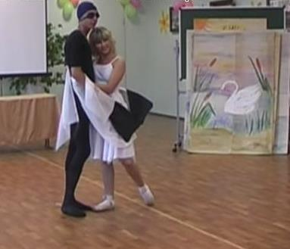
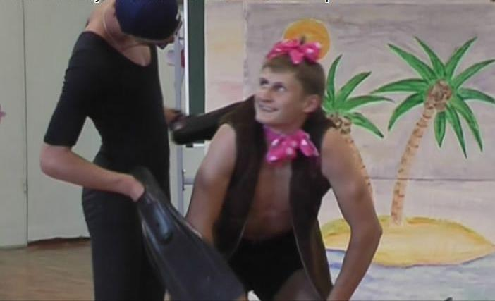

Slide 16
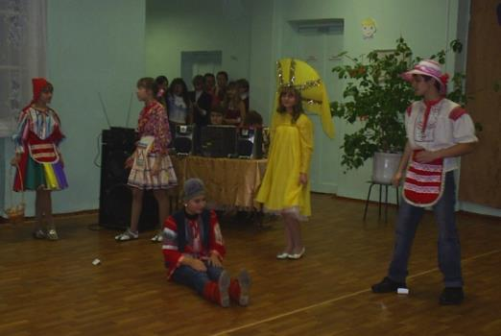
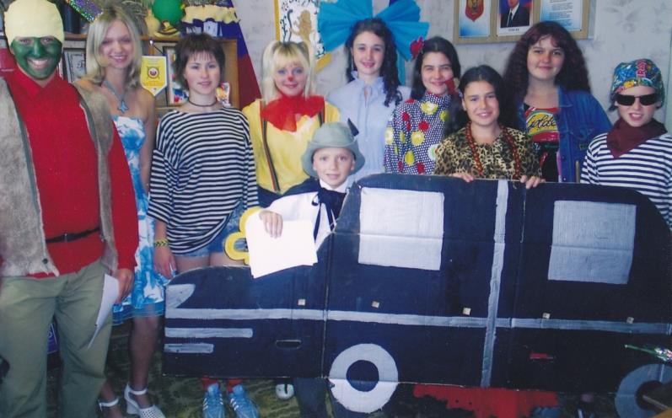
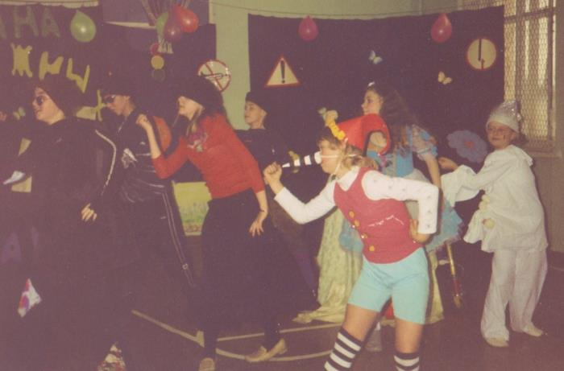
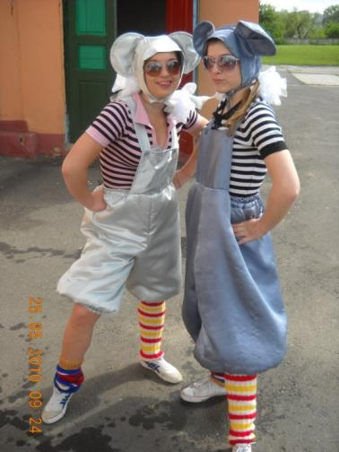
Проект долгосрочный

